Slide 1
Značka
MAKK Marketingová komunikace

Slide 2
Značka
Soubor asociací a pocitů, které lidé přiřazují k výrobku, službě či organizaci

Slide 3
Značka
Soubor asociací a pocitů, které lidé přiřazují k výrobku, službě či organizaci
Jakou roli hraje pro zákazníka? Pro firmu?

Slide 4
Definic je spousta
the way a company, organization, or individual is perceived by those who experience it.
an identifying symbol, mark, logo, name, word, and/or sentence that companies use to distinguish their product from others.
the intangible sum of a product’s attributes
a brand is a person’s gut feeling about a product, service, or organization.
Brand is a promise

Slide 5
Pro zákazníka
Zjednodušuje orientaci
Signalizuje zákazníkovi kvalitu, standard
(globalizace / lokalizace)
Zákazník něco signalizuje značkou kterou kupuje

Slide 6
Pro firmu
Identifikace
Odlišení od konkurence
Legální ochrana
Vyšší marže, efektivita kampaní, loajalita

Slide 7
Vize a mise

Slide 8
Vize a mise
Aby to drželo po hromadě
Vize: jak bude firma/značka vypadat za 5 let
Sen. Musí být motivující, aby se k ní chtěli lidé přidat
Mise (poslání): způsob, jak vize dosáhnout
Popisuje cílovou skupinu a hodnotu, kterou pro ni vytvářím

Slide 9
Vize a mise
Aby to drželo po hromadě
Vize: jak bude firma/značka vypadat za 5 let
Sen. Musí být motivující, aby se k ní chtěli lidé přidat
Mise (poslání): způsob, jak vize dosáhnout
Popisuje cílovou skupinu a hodnotu, kterou pro ni vytvářím

Slide 10
Vize a mise
S nadšením usilujeme o to, co je v životě opravdu důležité: milovat, žít zdravě a stále hledat nové cesty.

Slide 11
Vize a mise
S nadšením usilujeme o to, co je v životě opravdu důležité: milovat, žít zdravě a stále hledat nové cesty.

Slide 12
Vize a mise
Do roku 2024 chceme být československou jedničkou v gastru a impulsu, udržet postavení v retailu a nabídnout nápoje ve zdravější podobě.
S nadšením usilujeme o to, co je v životě opravdu důležité: milovat, žít zdravě a stále hledat nové cesty.

Slide 13
2010: Misí skupiny Kofola je s nadšením vytvářet atraktivní značkové nápoje, které budou nabízet spotřebiteli takovou funkční a emotivní hodnotu, že se pro něj stanou významnou součástí životního stylu.
2015: Jsme Kofola. S nadšením usilujeme o to, co je v životě opravdu důležité: milovat, žít zdravě a stále hledat nové cesty.

Slide 14
Mise/vize?
A world without Alzheimer's disease.
Create economic opportunity for every member of the global workforce.
Connect with friends and the world around you on Facebook.
Organize the world's information and make it universally accessible and useful

Slide 15
Vize
A world without Alzheimer's disease.
Create economic opportunity for every member of the global workforce.
Connect with friends and the world around you on Facebook.
Organize the world's information and make it universally accessible and useful

Slide 16
Slabá vize?

Slide 17
Slabá vize?
Nedůvěryhodná
To sell food in a fast, friendly environment that appeals to price conscious, health-minded consumers...
Prázdné kecy
Profitable growth through superior customer service, innovation, quality and commitment.
Nedá se zapamatovat
Agentura UK Gov Nuclear má Vision Statement o 58 stranách
Ignoruje zákazníka
to build a corporate culture that respects and values the unique strengths and cultural differences of our associates.

Slide 18
Idea značky, signál, branding
Idea: jednoduchý, odlišitelný a relevantní význam značky. Vyjadřuje příslib značky cílové skupině
5 WHY metoda.
(Dove obsahuje ¼ hydratačního krému)
Kdo je můj zákazník a co potřebuje?
Kdo je můj konkurent a na co zapoměl?
Čím nechci být?
Signál značky: to, co vytváří (chtěné) asociace se značkou
Branding: proces vytváření a řízení signálu

Slide 19
Idea značky, branding
Idea: jednoduchý, odlišitelný a relevantní význam značky. Vyjadřuje příslib značky cílové skupině
5 WHY metoda.
(Dove obsahuje ¼ hydratačního krému)
Kdo je můj zákazník a co potřebuje?
Kdo je můj konkurent a na co zapoměl?
Čím nechci být?
Signál značky: to, co vytváří (chtěné) asociace se značkou
Branding: proces vytváření a řízení signálu

Slide 20
“Ne”

Slide 21
“Ne”

Slide 24
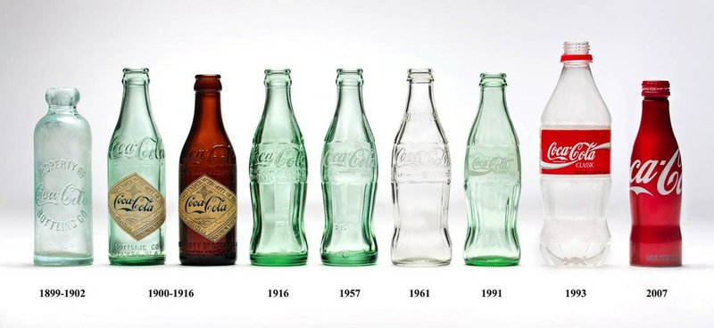
Signál

Slide 25
Maskot je signál

Slide 26
Tsukihashi Wataru (月橋渡くん)

Slide 27
Chobin-kun (ちょびんくん)

Slide 28
Jumonji Hayato (十文字ハヤト)

Slide 30
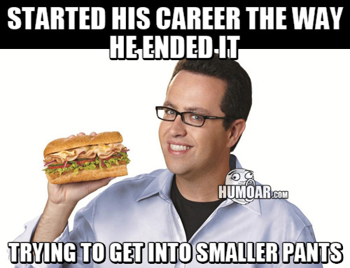

Slide 31
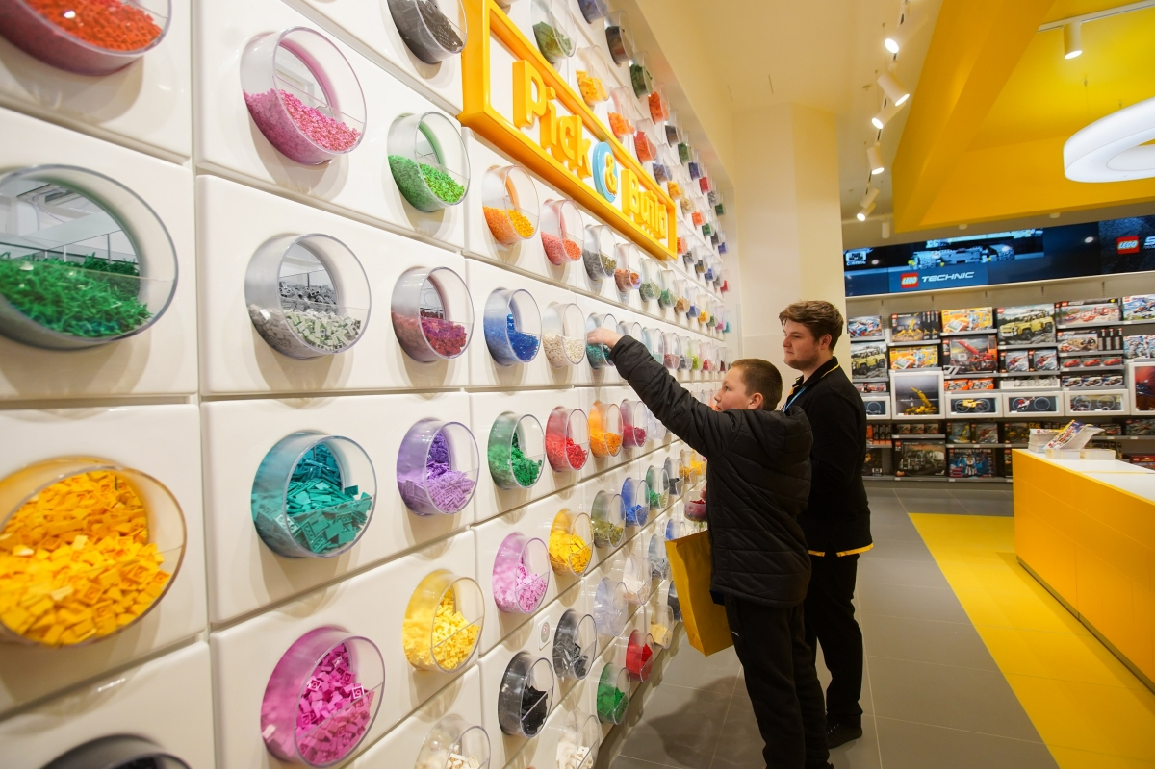
Prodejna je signál

Slide 32
Ukázka mise (poslání)
Going further for health
Going: neustály vývoj, snaha o posun, inovace
Further: být lepší, jiný
For Health: léčivé produkty. Prevence. Vědí, kam směřuje zdravotní péče.

Slide 33
Ukázka mise (poslání)
Going further for health
Going: neustály vývoj, snaha o posun, inovace
Further: být lepší, jiný
For Health: léčivé produkty. Prevence. Vědí, kam směřuje zdravotní péče.

Slide 34
Název značky
Strategická kritéria
Zachycuje název ideu značky smysluplně?
Souvisí s činností firmy?

Slide 37
Název značky
Strategická kritéria
Zachycuje název ideu značky smysluplně?
Souvisí s činností firmy?
Je vhodný pro cílovou skupinu?

Slide 38
Název značky
Strategická kritéria
Zachycuje název ideu značky smysluplně?
Souvisí s činností firmy?
Je vhodný pro cílovou skupinu?
Dá se zapamatovat?

Slide 39
Název značky
Strategická kritéria
Zachycuje název ideu značky smysluplně?
Souvisí s činností firmy?
Je vhodný pro cílovou skupinu?
Dá se zapamatovat?

Slide 40
Název značky
Strategická kritéria
Zachycuje název ideu značky smysluplně?
Souvisí s činností firmy?
Je vhodný pro cílovou skupinu?
Dá se zapamatovat?
Může být v budoucnu omezující?

Slide 41
Název značky
Strategická kritéria
Zachycuje název ideu značky smysluplně?
Souvisí s činností firmy?
Je vhodný pro cílovou skupinu?
Dá se zapamatovat?
Může být v budoucnu omezující?
Jazyková kritéria
Nepodobá se známému názvu?
Jak funguje v různých jazycích?

Slide 42
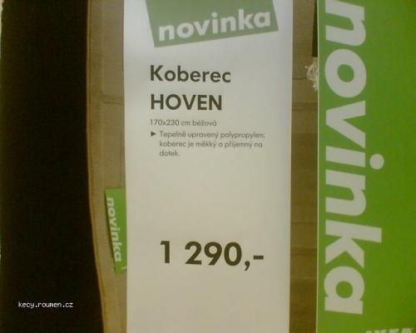
Název značky
Strategická kritéria
Zachycuje název ideu značky smysluplně?
Souvisí s činností firmy?
Je vhodný pro cílovou skupinu?
Dá se zapamatovat?
Může být v budoucnu omezující?
Jazyková kritéria
Nepodobá se známému názvu?
Jak funguje v různých jazycích?

Slide 43
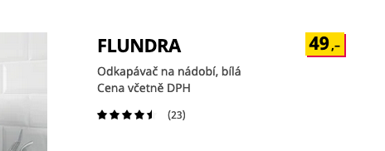
Název značky
Strategická kritéria
Zachycuje název ideu značky smysluplně?
Souvisí s činností firmy?
Je vhodný pro cílovou skupinu?
Dá se zapamatovat?
Může být v budoucnu omezující?
Jazyková kritéria
Nepodobá se známému názvu?
Jak funguje v různých jazycích?

Slide 44
Název značky
Strategická kritéria
Zachycuje název ideu značky smysluplně?
Souvisí s činností firmy?
Je vhodný pro cílovou skupinu?
Dá se zapamatovat?
Může být v budoucnu omezující?
Jazyková kritéria
Nepodobá se známému názvu?
Jak funguje v různých jazycích?
Je vyslovitelný?

Slide 45
Název značky
Strategická kritéria
Zachycuje název ideu značky smysluplně?
Souvisí s činností firmy?
Je vhodný pro cílovou skupinu?
Dá se zapamatovat?
Může být v budoucnu omezující?
Jazyková kritéria
Nepodobá se známému názvu?
Jak funguje v různých jazycích? Je vyslovitelný?
Právní kritéria
Lze registrovat obchodní známku a doménu?

Slide 46
Název značky
Strategická kritéria
Zachycuje název ideu značky smysluplně?
Souvisí s činností firmy?
Je vhodný pro cílovou skupinu?
Dá se zapamatovat?
Může být v budoucnu omezující?
Jazyková kritéria
Nepodobá se známému názvu?
Jak funguje v různých jazycích? Je vyslovitelný?
Právní kritéria
Lze registrovat obchodní známku a doménu?

